Slide 1
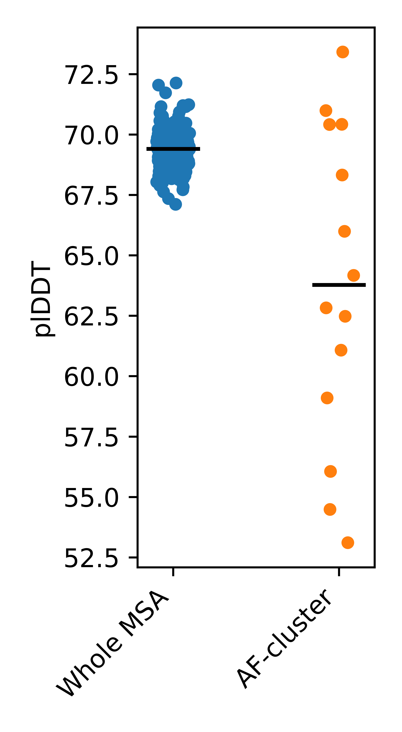
RfaH_049
RfaH_056
RfaH_021
RfaH_014
RfaH_045
RfaH_147
RfaH_043
RfaH_164
RfaH_177
RfaH_224
RfaH_249
RfaH_178
RfaH_231
RfaH_070

